Slide 1
သစ္စာရှိခြင်း၏ဆုလာဘ်
Lesson 12 for March 25, 2023

Slide 2
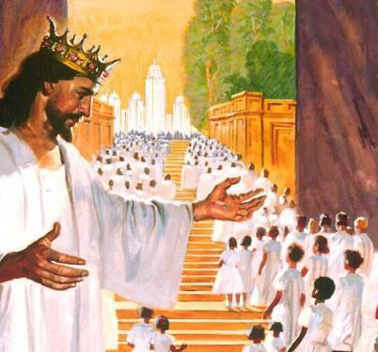
‘‘အရှင်ကလည်း၊သာဓုသစ္စာရှိသောငယ်သားကောင်း၊သင်သည်အမှုငယ်၌သစ္စာစောင့်လေပြီ။များစွာသောအမှုအခွင့်ကိုသင်၌ငါအပ်ပေးမည်။သင်၏သခင်နှင့်အတူစည်းစိမ်ကိုဝင်စားလော့ဟုမိန့်တော်မူ၏’’(မဿဲ၊၂၅း၂၁)။

Slide 3
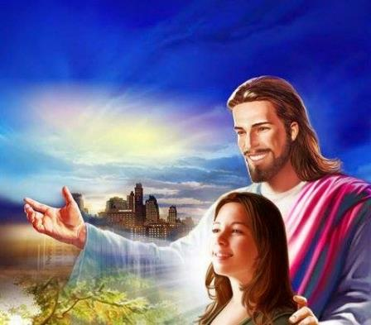
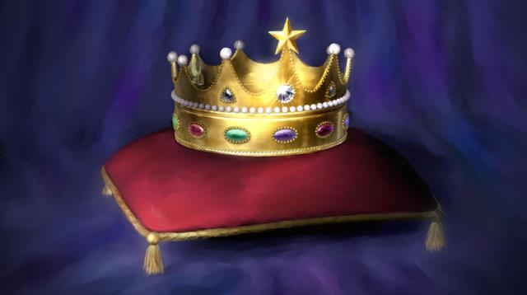
လက်ဝါးကပ်တိုင်မှာသခင်ယေရှုရရှိသောကယ်တင်ခြင်းကိုကျွန်ုပ်တို့လက်ခံသောအခါ၊ကျွန်ုပ်တို့သည်“ခရစ်တော်ယေရှု၌ငါတို့ကျင့်ကြံပြုမူသောကောင်းသောအကျင့်အတွက်ဖန်ဆင်းခံ”ရမည်(ဧဖက်၂း၁၀)။“လူတိုင်းသည်မိမိလုပ်အားအရမိမိအကျိုးကိုခံရကြလိမ့်မည်။” (၁ ကော. ၃:၈)“အလိုတော်ရှိစေခြင်းငှာ သင်တို့အထဲ၌ အမှုတော်ဆောင်သောဘုရားသခင်ဖြစ်တော်မူ၏”(Phlp. 2:13) ဆိုလျှင်ကျွန်ုပ်တို့အားအဘယ်ကြောင့်ဆုချသင့်သနည်း။ တစ်ဖက်တွင် အဘယ်ဆုကျေးဇူးက ကျွန်ုပ်တို့ကို စောင့်ကြိုနေသနည်း။
ဆုလာဘ်များ-
သူ့၏ဆုလာဘ်
ထာဝရအသက်
ယေရှုနှင့်အတူရှိခြင်း။
သစ္စာရှိမှု-
သခင်အတွက် စီမံခန့်ခွဲခြင်း...
…သူကြွလာချိန်အထိ

Slide 4
ဆုလာဘ်များ-

Slide 5
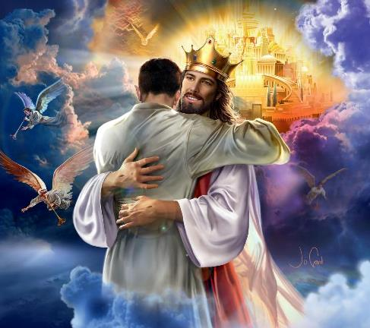
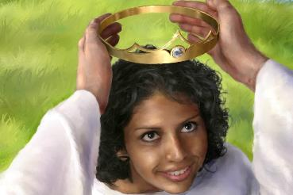
သူ့၏ဆုလာဘ်
ငါသည်အလျင်အမြန်လာမည်။ငါသည်အကျိုးအပြစ်ကိုဆောင်ခဲ့သည်ဖြစ်၍၊လူအသီးသီးတို့အားမိမိတို့အကျင့်အတိုင်း ဆပ်ပေးမည်။ (Revelation 22:12)
သခင်ယေရှုကြွလာသောအခါတွင်ဆုကျေးဇူးကိုမည်သူခံရမည်နည်း။
ဖြောင့်မတ်သောသူ (ဆာ ၅၈:၁၁)၊
ဖြောင့်မတ်ခြင်းမျိုးစေ့ကိုကြဲသောသူ (Pr. 11:18)
ယုံကြည်ခြင်းကြောင့် နှိပ်စက်ညှဉ်းပန်းခံရသူများ (မ ၅း၁၂)၊
မိမိ၏ရန်သူတွေကို ချစ်တဲ့သူတွေ ( လု. ၆:၃၅ )
ယုံကြည်မှုရှိသူများ ( ဟေဗြဲ ၁၀:၃၅ )
ဘုရားသခင်ကိုရှာသောသူ (ဟေဗြဲ ၁၁း၆)၊
ပရောဖက်များ၊ သန့်ရှင်းသူများ၊ နာမတော်ကို ကြောက်ရွံ့သောသူတို့၊ ( ဗျာ. ၁၁:၁၈ )
ဆုလာဘ်သည်လူတစ်ဦးစီ၏အလုပ်နှင့် အချိုးကျလိမ့်မည် (1Co. 3:8 NIV)။ ကျွန်ုပ်တို့၏အကျင့်အားဖြင့် ကယ်တင်ခြင်းခံရသည်ဟု ဆိုလိုပါသလား။
လုံးဝမဟုတ်ဘူး!ကယ်တင်ခြင်းဆိုသည်မှာလူတိုင်းရနိုင်သောလက်ဆောင်ဖြစ်ပြီးမိမိတို့၏အလုပ် ပေါ်မမူတည်ပါ(တိ၊ ၃း၅)။ ကယ်တင်ခြင်းခံရသောသူတိုင်းသည် ၎င်းတို့၏ “သရဖူ” ကို မျှတသောဆုလာဘ်အဖြစ်ရရှိလိမ့်မည် (၂တိ ၄း၈)။

Slide 6
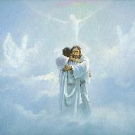
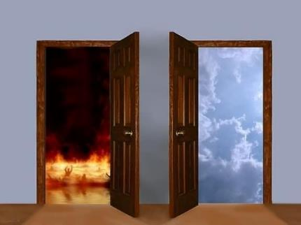
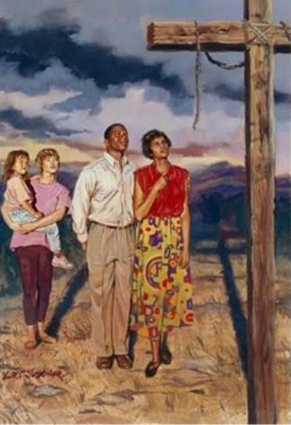
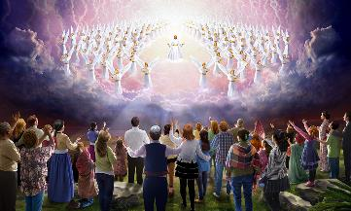
ထာဝရအသက်
အပြစ်တရား၏အခကားသေခြင်းပေတည်း။ဘုုရားသခင်ပေးတော်မူသောဆုကျေးဇူးတော်ကား၊ ငါတို့သခင်ယေရှုခရစ်အားဖြင့် ထာဝရအသက်ပေတည်း။ ။ (Romans 6:23)
ကျွန်ုပ်တို့အမှန်တကယ်ထိုက်တန်သည်မှာအဘယ်နည်း။ကျွန်တော်တို့ရဲ့“အခ"ကဘာလဲ။သေရုံပါပဲ။ဘုရားသခင်သည်ကျွန်ုပ်တို့အား“လက်ဆောင်”အဖြစ်အဘယ်အရာပေးသနည်း။ထာဝရအသက်(ရော၆:၂၃)။
ဤသည်မှာကျွန်ုပ်တို့ထိုက်တန်သောကံကြမ္မာနှင့် လုံးဝခြားနားသောဆုလာဘ်ဖြစ်သည်။ယုံကြည်ခြင်းအားဖြင့်လက်ခံမည်ဆိုပါကလူတိုင်းဤဆုလာဘ်ကို ရရှိနိုင်ပါသည်။ (ယော၊ ၃း၁၆)။
သခင်ယေရှုက သင်တို့၏စိတ်နှလုံးကို မပူပန်စေနှင့်။ ဘုရားသခင်ကို ကိုးစားပါ၊ ငါ့ကိုလည်း ကိုးစားပါ။” (ယော ၁၄:၁ NLT)
သခင်ယေရှု၏အသေခံခြင်းနှင့်ရှင်ပြန်ထမြောက်ခြင်းသည်ကျွန်ုပ်တို့၏ထာဝရအသက်ကိုအာမခံသည် (ရော ၆း၃-၄)၊ သို့သော်ဤဆုလာဘ်ကိုရရှိရန်သူ၏ဒုတိယကြွလာချိန်အထိကျွန်ုပ်တို့စောင့်ဆိုင်းရပါမည် (ယော၊ ၁၄း၃)။

Slide 7
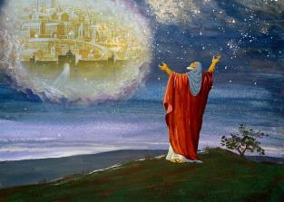
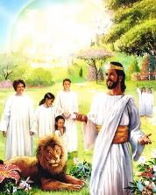
ယေရှုနှင့်အတူရှိခြင်း။
မျက်နှာတော်ကိုမြင်ရ၍၊ သူတို့နဖူး၌လည်း နာမတော်ရေးထားလျက်ရှိလိမ့်မည်။ (Revelation 22:4 NIV)
ငါတို့ရှေ့ကယုံကြည်သူတွေဟာသူတို့မြို့ကိုဘုရားသခင်ပေးသနားဖို့မျှော်လင့်ကြတယ်(ဟေဗြဲ၁၁း၁၀၊၁၆)။
ကျွန်ုပ်တို့တွင်တူညီသောမျှော်လင့်ချက်ရှိသည်“ကယ်တင်ခြင်းသို့ရောက်သောလူမျိုး”တို့အတွက်ယေရုရှလင်သစ်တွင်နေထိုင်ရန် (ဗျာ. ၂၁:၂၄)။ အဲဒီမှာ ဘာတွေ့မလဲ။
ဘုရားသခင်ရဲ့မေတ္တာတော်ကငါတို့မျက်ရည်တွေကိုသုတ်ပေးလိမ့်မယ်။ဝေဒနာနှင့်သေခြင်းမရှိတော့ပါ (ဗျာ ၂၁း၄)။
အသက်ပင်မှဝင်ရောက်စားသောက်မည့် ဧဒင်ဥယျာဉ် (Gn. 3:22; Rev. 22:2)
ယေရှု။ ကိုယ်တော်ကို မျက်နှာချင်းဆိုင်တွေ့မြင်ရပါမည် (ဗျာ၊ ၂၂း၄)။

Slide 8
သစ္စာရှိမှု-

Slide 9
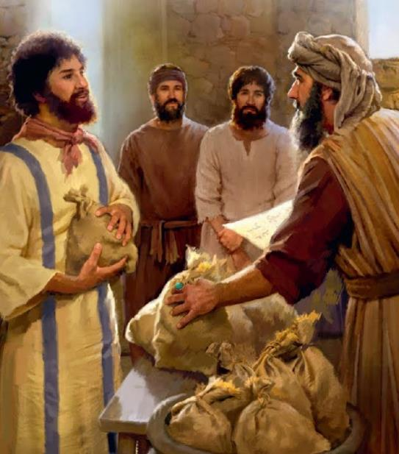
သခင်အတွက် စီမံခန့်ခွဲခြင်း...
တစ်ဦး၌အခွက်နှစ်ဆယ်၊ တစ်ဦး၌အခွက်တစ်ဆယ်ကိုအပ်ပေးပြီးမှ ချက်ခြင်းသွားလေ၏။(Matthew 25:15)
အခွက်တဆယ်ပုံဥပမာသည်အဆုံးအချိန်ကာလ၏အခြေအနေတွင်ကျွန်ုပ်တို့အားဘုရားသခင်ပေးတော်မူသောအရာကို စီမံခန့်ခွဲပုံနှင့် သက်ဆိုင်သည် (မဿဲ ၂၅း၁၄-၃၀)။
ကျွန်ုပ်တို့၏ သဘာဝစွမ်းရည်များ၊ သန့်ရှင်းသော ဝိညာဉ်တော်က ကျွန်ုပ်တို့ထံ ပေးဆောင်ထားသော ဆုကျေးဇူးများနှင့် ဘုရားသခင်က ကျွန်ုပ်တို့ကို ပေးထားသည့် အရာအားလုံးကို စီမံခန့်ခွဲရမည်ဖြစ်သည်။
သူက ကျွန်တော်တို့ကို တတ်နိုင်သလောက် ပေးတယ်။မည်မျှပင်ပေးသည်ဖြစ်စေ လက်ဆောင်များနှင့် အရင်းအမြစ်များအတွက် လူတိုင်းတွင် တာဝန်ရှိပါသည်။ ဆုလာဘ်သည် ထိုက်တန်သည် (မ၊ ၂၅း၂၃)။

Slide 10
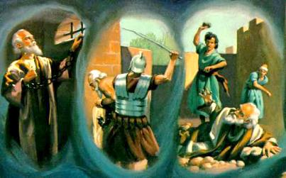
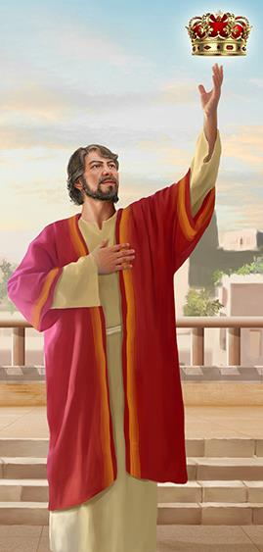
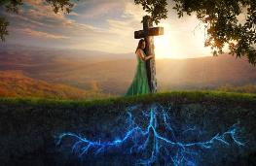
… သူကြွလာချိန်အထိ
ငါတို့အားပေါ်ထွန်းလတံ့သော ဘုန်းကိုထောက်သော်၊ ယခုမျက်မှောက်ကာလ၌ ခံရသောဆင်းရဲဒုက္ခကို ပမာဏမဦပထိုက်ဟုငါသဘောရှိ၏။ (Romans 8:18)
ပေါလုသည်ယေရှုအပေါ်သစ္စာရှိခြင်းကြောင့်ဒုက္ခများစွာကိုဖြတ်သန်းခဲ့ရသည်(၂ကော၁၁း၂၃-၂၈)။ ကျွန်ုပ်တို့သည်ယင်းကိုဖြတ်ကျော်ရန်မလိုအပ်သော်လည်းလွယ်ကူသောအသက်တာကိုကျွန်ုပ်တို့ ကတိမပေးခဲ့ပါ။ (၂တိ ၃း၁၂)။
ပေါလုသည်သာယာဝပြောသောအသက်တာတွင်မနေထိုင်ခဲ့ပုံရသည်။သို့သော်သာယာပျော်ရွှင်သောအသက်တာနေထိုင်ခြင်းနှင့်ပတ်သက်၍သမ္မာကျမ်းစာက ဘာပြောသနည်း။ (၁တိ ၆း၆-၁၂)။
ဥစ္စာများစွာရှိခြင်းအကြောင်းမဟုတ်ပါ။
အဲဒါက မင်းလိုအပ်တဲ့အခါ မင်းလိုအပ်တဲအချိန်ရှိဖို့ပဲ။
ဘုရားသခင်ရဲ့ကတိတော်တွေကိုလိုက်နာခြင်းနဲ့ပတ်သက်တယ်။
ဘုရားသခင်ကိုကျေးဇူးတင်ကြောင်းနှင့်သူ့ကိုယုံကြည်ခြင်းအကြောင်းဖြစ်သည်။
သခင်ယေရှုကြွလာသောအခါ၊ကိုယ်တော်၏အရာကိုစီမံခန့်ခွဲခြင်းအတွက်ကျွန်ုပ်တို့၏ တရားမျှတသော ဆုလာဘ်ကို ကျွန်ုပ်တို့ ရရှိလိမ့်မည် (၂တိ ၄း၆-၈)။

Slide 11
သူတို့မှာရှိတဲ့အရာအားလုံးကိုဘုရားသခင်ရဲ့ဘုန်းတော်ထင်ရှားအောင်အသုံးချဖို့နဲ့တိုးတက်အောင်လုပ်ဆောင်ဖို့အသင်းဝင်အားလုံးကနား လည်ပါသလား။ဘုရားသခင်သည်ကျွန်ုပ်တို့ကမ္ဘာရှိလူသားတိုင်း အတွက်သစ္စာရှိစာရင်းကိုသိမ်းဆည်းထားသည်။စာရင်းကောက်မည့်နေ့ရောက်လာသောအခါသစ္စာရှိဘဏ္ဍာစိုးသည်သူ့ကိုယ်သူဂုဏ်မယူဘဲ[…]သခင်ဘုရား၏သဘောတူညီချက်ကိုအံ့အားသင့်စွာလက်ခံရရှိ သည်မှာမထင်မှတ်လောက်အောင်ပင်။ခရစ်တော်က၊သစ္စာရှိကျွန်ကောင်း၊သင်သည်အနည်းငယ်သောအမှုတို့၌သစ္စာစောင့်၍၊များစွာသောအမှုတို့ကိုငါအုပ်စိုးစေမည်။သခင်ဘုရား၏ဝမ်းမြောက်ခြင်းထဲသို့ဝင်လော့ဟု မိန့်တော်မူ၏။
E. G. W. (Counsels on Stewardship, cp. 23, p. 111-112)

